Slide 1
BAHASA PEMROGRAMAN PHP
Jumat, 20 – 11 - 2020

Slide 2
Apa itu PHP?
Merupakan singkatan recursive dari PHP : Hypertext Prepocessor
Pertama kali dibuat oleh Rasmus Lerdorf pada tahun 1994.
Setiap satu statement (perintah) biasanya diakhiri dengan titik-koma (;)

Slide 3
Bagaimana cara menggunakan PHP?
Harus diapit oleh:
<? dan ?> atau
<?php dan ?> atau
<script language=”php”> dan </script> atau
<% dan %>

Slide 4

Sintaks Umum
PHP dapat ditempatkan di mana saja di dalam dokumen.
PHP dimulai dengan <? Php dan diakhiri dengan?>:
Ekstensi file default untuk file PHP adalah ".php".

Slide 5
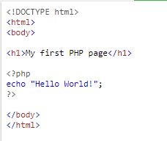
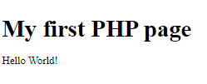
Sintaks Umum
File PHP biasanya berisi tag HTML, dan beberapa kode skrip PHP.
Di bawah ini, kami memiliki contoh file PHP sederhana, dengan skrip PHP yang menggunakan fungsi built-in PHP "echo" untuk menghasilkan teks "Hello World!" di halaman web

Slide 6
Komen PHP
Komentar di PHP
Komentar dalam kode PHP adalah baris yang tidak dieksekusi sebagai bagian dari program. Tujuan satu-satunya adalah untuk dibaca oleh seseorang yang melihat kode tersebut.
Komentar dapat digunakan untuk:
Biarkan orang lain memahami kode Anda
Ingatkan diri Anda tentang apa yang Anda lakukan - Sebagian besar pemrogram pernah mengalami kembali ke pekerjaan mereka satu atau dua tahun kemudian dan harus memikirkan kembali apa yang telah mereka lakukan. Komentar dapat mengingatkan Anda tentang apa yang Anda pikirkan saat menulis kode

Slide 7
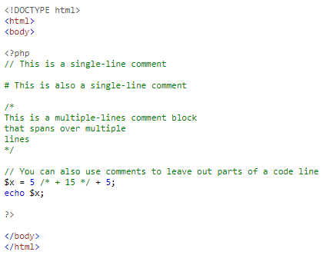
Komen PHP

Slide 8
Variabel PHP
Variabel PHP
Variabel dapat memiliki nama pendek (seperti x dan y) atau nama yang lebih deskriptif (age, carname, total_volume).
Aturan untuk variabel PHP:
Variabel dimulai dengan tanda $, diikuti dengan nama variabel
Nama variabel harus dimulai dengan huruf atau karakter garis bawah
Nama variabel tidak boleh dimulai dengan angka
Nama variabel hanya boleh berisi karakter alfanumerik dan garis bawah (A-z, 0-9, dan _)
Nama variabel peka huruf besar / kecil ($ age dan $ AGE adalah dua variabel berbeda)

Slide 9
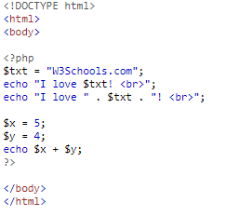

Variabel PHP

Slide 10
Variabel Scope PHP
Variabel Scope PHP
Di PHP, variabel dapat dideklarasikan di mana saja dalam skrip.
Cakupan variabel adalah bagian dari skrip tempat variabel dapat direferensikan / digunakan.
PHP memiliki tiga cakupan variabel yang berbeda:
Local = Variabel yang dideklarasikan di luar fungsi memiliki CAKUPAN GLOBAL dan hanya dapat diakses di luar fungsi
Global = Variabel yang dideklarasikan dalam suatu fungsi memiliki LINGKUP LOKAL dan hanya dapat diakses di dalam fungsi itu
Statis = Biasanya, ketika suatu fungsi selesai / dijalankan, semua variabelnya dihapus. Namun, terkadang kita ingin variabel lokal TIDAK dihapus. Kami membutuhkannya untuk pekerjaan selanjutnya.

Slide 11
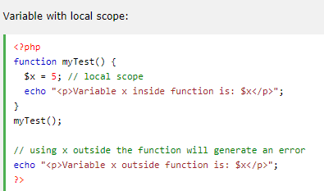
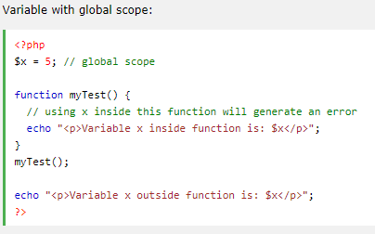
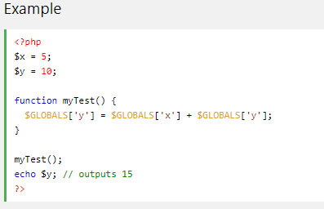
Variabel Scope PHP

Slide 12
Tipe Data PHP
Tipe Data PHP
Variabel dapat menyimpan data dari berbagai jenis, dan jenis data yang berbeda dapat melakukan hal yang berbeda.
PHP mendukung tipe data berikut:
String
Integer
Float
Boolean
Array
Object
NULL
Resource

Slide 13
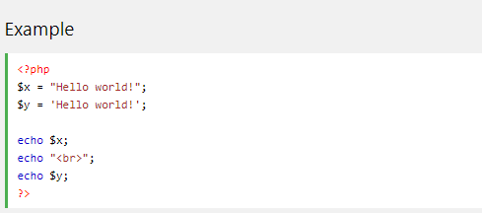
Tipe Data PHP
String

Slide 14
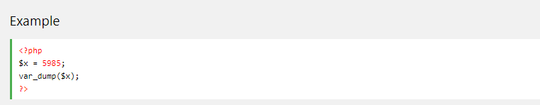
Tipe Data PHP
Integer

Slide 15
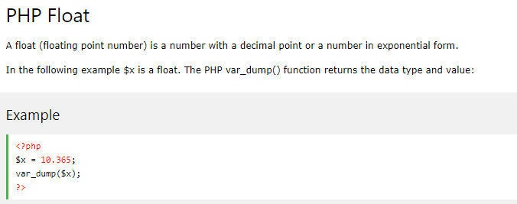
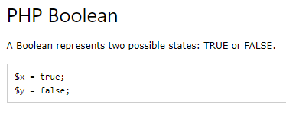
Tipe Data PHP
Float
Boolean

Slide 16
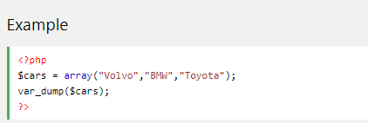
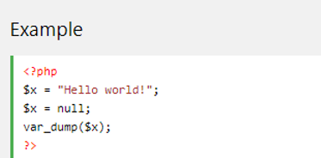
Tipe Data PHP
Array
Null

Slide 17
Tipe Data PHP
Objek PHP
Kelas dan objek adalah dua aspek utama dari pemrograman berorientasi objek.
Kelas adalah templat untuk objek, dan objek adalah turunan dari kelas.
Ketika objek individu dibuat, mereka mewarisi semua properti dan perilaku dari kelas, tetapi setiap objek akan memiliki nilai yang berbeda untuk properti tersebut.

Slide 18
Operator PHP
Arithmetic operators
Operator | Nama | Contoh | Hasil
x + y | Penjumlahan | 2 + 2 | 4
x – y | Pengurangan | 5 – 2 | 3
x * y | Perkalian | 5 * 2 | 10
x / y | Pembagian | 15 / 5 | 3
x % y | Modulus (Sisa hasil bagi) | 5 % 210 % 8 10 % 2 | 12 0
– x | Penyangkalan | – 2
a . b | Penggabungan | “Hi” . “Ha” | HiHa

Slide 19
Operator PHP
Assignment operators
Assignment | Sama seperti | Keterangan
x = y | x = y | Nilai x sama dengan y
x += y | x = x + y | Penjumlahan
x -= y | x = x – y | Pengurangan
x *= y | x = x * y | Perkalian
x /= y | x = x / y | Pembagian
x %= y | x = x % y | Modulus
a .= b | a = a . b | Penggabungan

Slide 20
Operator PHP
Comparison operators
Operator | Nama | Keterangan | Contoh
x == y | Sama dengan | Benar jika x sama dengan y | 5==8 Bernilai salah
x === y | Identik | Benar jika x sama dengan y, dan keduanya merupakan dari jenis yang sama | 5===”5″ Bernilai salah
x != y | Tidak sama dengan | Benar jika x tidak sama dengan | 5!=8 Bernilai benar
x <> y | Tidak sama dengan | Benar jika x tidak sama dengan | 5<>8 Bernilai benar
x !== y | Tidak identik | Benar jika x tidak sama dengan y, atau keduanya bukan dari jenis yang sama | 5!==”5″ Bernilai benar
x > y | Lebih besar dari | Benar jika x lebih besar dari y | 5>8 Bernilai salah
x < y | Lebih kecil dari | Benar jika x lebih kecil dari y | 5<8 Bernilai benar
x >= y | Lebih besar dari atau sama dengan | Benar jika x lebih besar dari atau sama dengan y | 5>=8 Bernilai salah
x <= y | Lebih kecil dari atau sama dengan | Benar jika x kurang dari atau sama dengan y | 5<=8 Bernilai benar

Slide 21
Operator PHP
Increment/Decrement operators
Operator | Nama | Keterangan
++ x | Pre-increment | Menambah x sebanyak satu, kemudian kembali ke x
x ++ | Post-increment | Kembali ke x, kemudian menambah x sebanyak satu
— x | Pre-decrement | Mengurang x sebanyak satu, kemudian kembali ke x
x — | Post-decrement | Kembali ke x, kemudian mengurang x sebayak satu

Slide 22
Operator PHP
Logical operators
Operator | Nama | Ketarangan | Contoh
x and y | And | Benar jika nilai x dan y bernilai benar | x=6y=3 (x < 10 and y > 1) Bernilai benar
x or y | Or | Benar jika salah satu atau keduanya (x dan y) bernilai benar | x=6y=3 (x==6 or y==5) Bernilai benar
x xor y | Xor | Benar jika x atau y bernilai benar, namun tidak keduanya | x=6y=3 (x==6 xor y==3) Bernilai salah
x && y | And | Benar jika kedua nilai x dan y adalah benar | x=6y=3 (x < 10 && y > 1) Bernilai benar
x || y | Or | Benar jika salah satu atau keduanya (x dan y) bernilai benar | x=6y=3 (x==5 || y==5) Bernilai salah
! x | Not | Benar jika nilai x tidak benar | x=6y=3 !(x==y) Bernilai benar

Slide 23
Kondisi PHP
Kondisi PHP
Sangat sering ketika Anda menulis kode, Anda ingin melakukan tindakan yang berbeda untuk kondisi yang berbeda. Anda dapat menggunakan pernyataan bersyarat dalam kode Anda untuk melakukan ini.
Di PHP kami memiliki pernyataan bersyarat berikut:
if statement- mengeksekusi beberapa kode jika satu kondisi benar
if ... else statement - mengeksekusi beberapa kode jika kondisinya benar dan kode lain jika kondisi itu salah
if ... elseif ... else statement - menjalankan kode yang berbeda untuk lebih dari dua kondisi

Slide 24
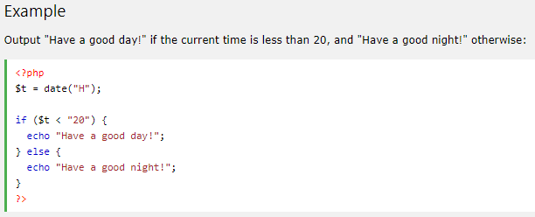
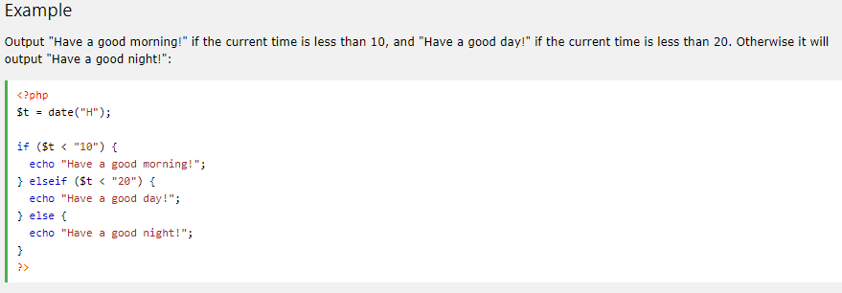
Kondisi PHP

Slide 25
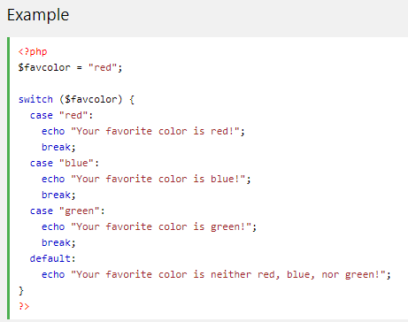
Switch PHP
Switch digunakan untuk melakukan tindakan yang berbeda berdasarkan kondisi yang berbeda.

Slide 26
Perulangan PHP
Perulangan PHP
Seringkali ketika Anda menulis kode, Anda ingin blok kode yang sama dijalankan berulang kali dalam beberapa kali. Jadi, alih-alih menambahkan beberapa baris kode yang hampir sama dalam skrip, kita dapat menggunakan loop.
Loop digunakan untuk mengeksekusi blok kode yang sama berulang kali, selama kondisi tertentu benar.
Di PHP, kami memiliki jenis perulangan sebagai berikut:
while - perulangan melalui blok kode selama kondisi yang ditentukan benar
do ... while - perulangan melalui blok kode satu kali, dan kemudian mengulangi loop selama kondisi yang ditentukan benar
for - perulangan melalui blok kode beberapa kali
foreach - perulangan melalui blok kode untuk setiap elemen dalam array

Slide 27
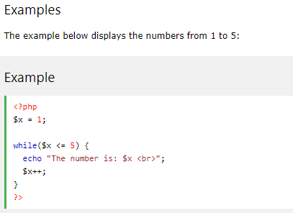
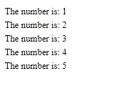
Perulangan PHP
while - perulangan
output

Slide 28
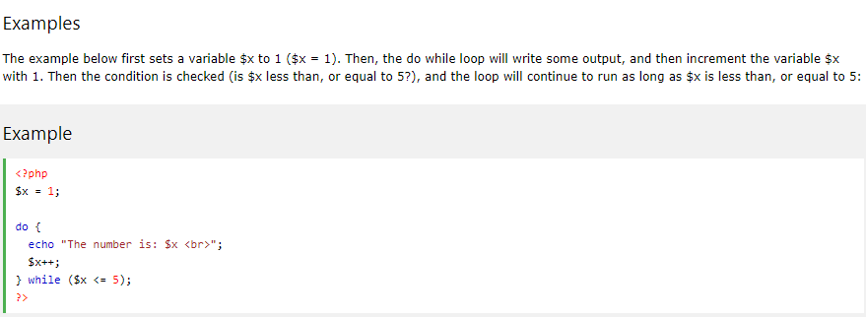
Perulangan PHP
do...while - perulangan

Slide 29
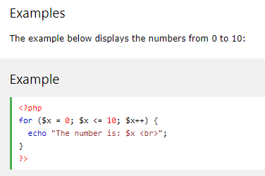
Perulangan PHP
for – perulangan
Perulangan for digunakan ketika Anda mengetahui sebelumnya berapa kali skrip harus dijalankan.

Slide 30
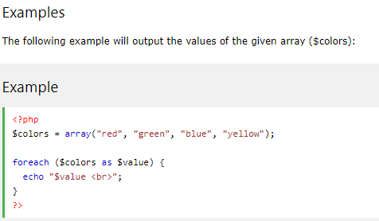
Perulangan PHP
Foreach – perulangan
Perulangan foreach hanya bekerja pada larik, dan digunakan untuk mengulang melalui setiap pasangan kunci / nilai dalam sebuah larik. Untuk setiap iterasi loop, nilai elemen array saat ini ditetapkan ke $ value dan pointer array dipindahkan satu, hingga mencapai elemen array terakhir.

Slide 31
Fungsi PHP
Fungsi Bawaan PHP
PHP memiliki lebih dari 1000 fungsi bawaan yang dapat dipanggil secara langsung, dari dalam skrip, untuk melakukan tugas tertentu.
Fungsi yang Ditentukan Pengguna PHP
Selain fungsi PHP bawaan, dimungkinkan untuk membuat fungsi Anda sendiri.
Fungsi adalah sekumpulan pernyataan yang dapat digunakan berulang kali dalam suatu program.
Suatu fungsi tidak akan dijalankan secara otomatis saat halaman dimuat.
Sebuah fungsi akan dieksekusi dengan panggilan ke fungsi tersebut.

Slide 32
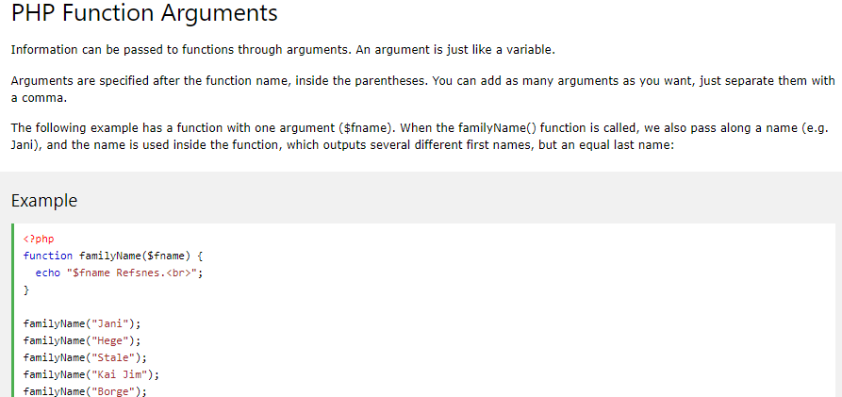
Fungsi PHP

Slide 33
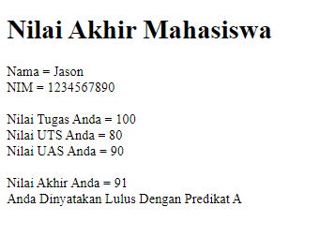
TUGAS
Ketentuan Tugas :
Buatlah sebuah program untuk menampilkan Nilai Akhir Mahasiswa seperti pada gambar disamping.
Rentang Nilai yang digunakan yaitu :
Akan lulus dengan predikat A jika nilai lebih besar atau sama dengan 80
Akan lulus dengan predikat B jika nilai lebih besar atau sama dengan 70
Akan lulus dengan predikat C jika nilai lebih besar atau sama dengan 60
Tugas di Upload paling lambat tanggal 26 November 2020 pukul 23:59 WITA

